Slide 1
ප්‍රශ්න අංක 24 සිට 29 දක්වා සම්පූර්ණ කිරීමට අදාළ
උදාහරණ කිහිපයක්

Slide 2

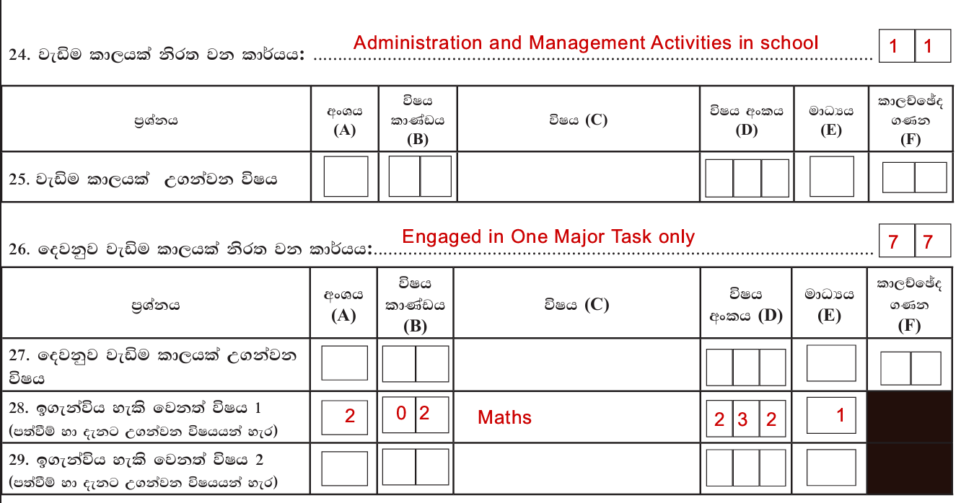
1) පූර්ණ කාලීනව පරිපාලනමය හා කළමනාකරණ කටයුතුවල යෙදෙන විදුහල්පති/ වැඩබලන විදුහල්පති වරයෙක්
ඔහුට ද්විතියික ශ්‍රේණි සඳහා ගණිතය විෂයය ඉගැන්වීමේ හැකියාව ඇත.

Slide 3
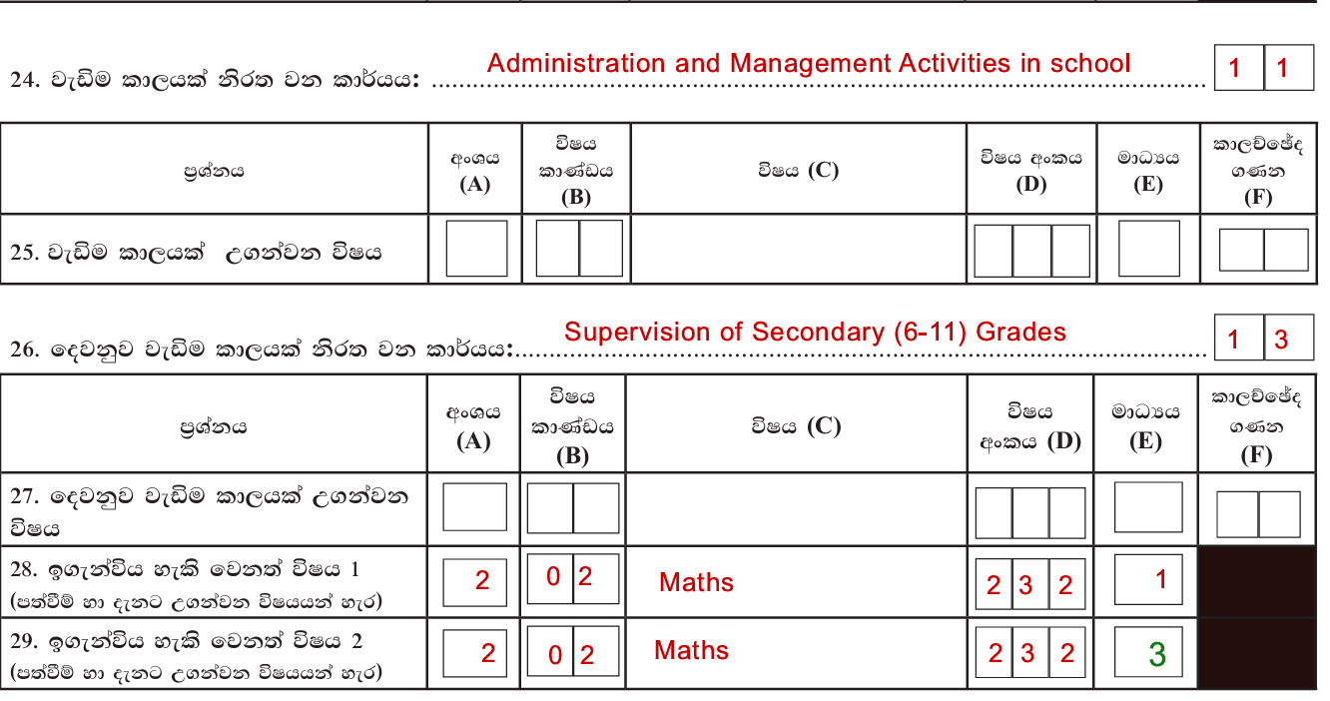
2) ප්‍රධාන කාර්යය ලෙස පරිපාලනමය හා කලමනාකරණ කටයුතුවල යෙදෙන හා
ද්විතීය කාර්යය ලෙස ද්විතීක ශ්‍රේණි (6-11) වල අධීක්ෂණ කටයුතුවල යෙදෙන නියෝජ්‍ය/ සහකාර විදුහල්පති වරයෙක්
ඔහුට ද්විතියික ශ්‍රේණි සඳහා ගණිතය විෂයය සිංහල හා ඉංග්‍රීසි මාධ්‍ය දෙකෙන්ම ඉගැන්වීමේ හැකියාව ඇත.

Slide 4
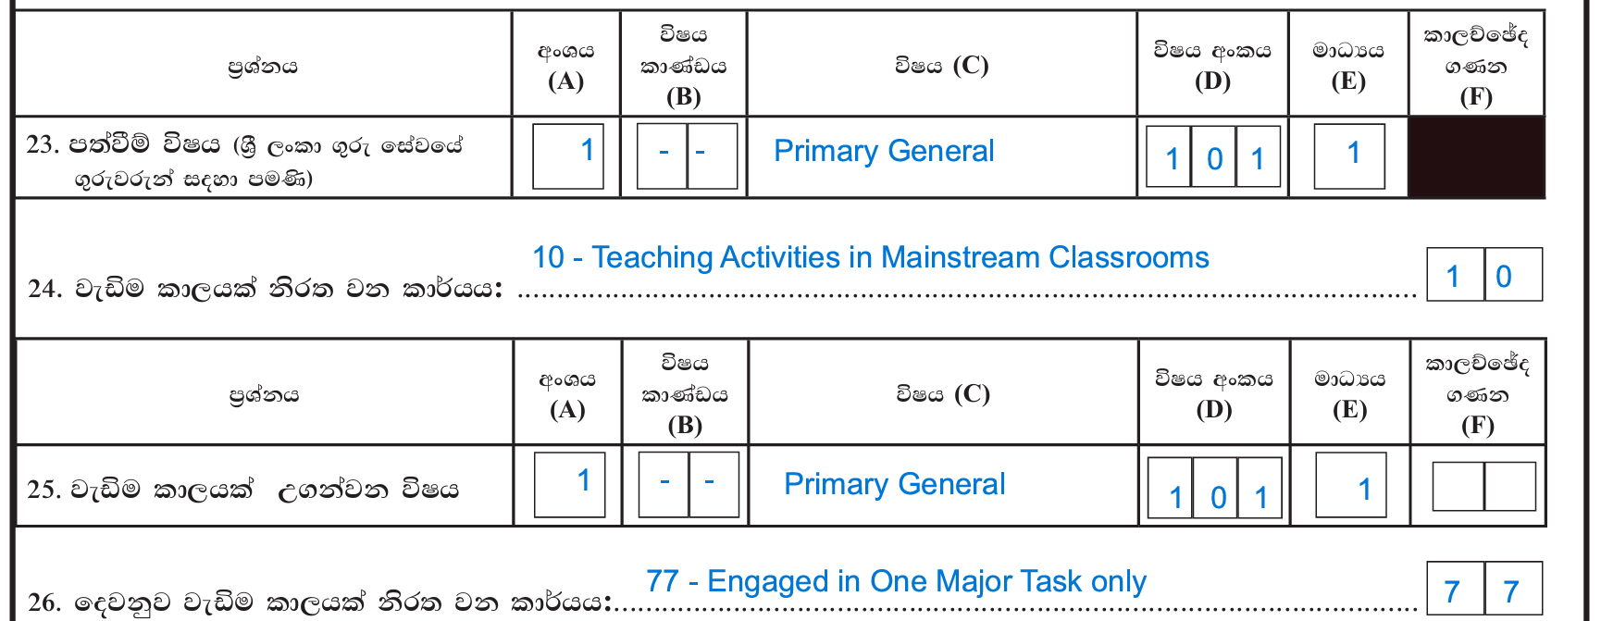
3) පත්වීම් විෂය ප්‍රාථමික පොදු (සිංහල මාධ්‍ය) වන
තම එකම ප්‍රධාන කාර්යය ලෙස 3 ශ්‍රේණියේ පන්තිභාර ගුරුවරයෙක් ලෙස ප්‍රාථමික පොදු ඉගැන්වීමේ කටයුතුවල නිරත වන අතර
ද්විතීයික කාර්යයක නිරත නොවේ.

Slide 5
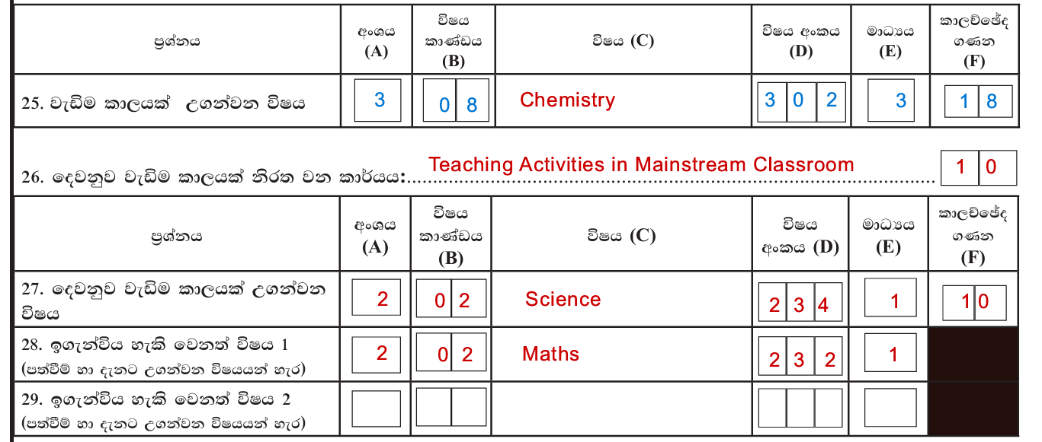
4) විද්‍යාව ඉංග්‍රීසි මාධ්‍යයෙන් පත්වීම් ලබා ඇති ගුරුවරයෙක්
තම ප්‍රධාන කාර්යය ලෙස උසස් පෙළ සඳහා රසායන විද්‍යාව උගන්වයි.
එම ගුරුවරයාගේ ද්විතියික කාර්යය ලෙස (6-11) ශ්‍රේණි සඳහා විද්‍යාව සිංහලෙන් ඉගැන්වීම් සිදුකර යි.
එම ගුරුවරයාට (6-11) ශ්‍රේණි සඳහා ගණිතය විෂයය ඉගැන්වීමේ හැකියාව ඇත.

